Slide 1
Obratlovci: Čelistnatci: Ptáci
Dvojnozí, teplokrevní a vejcorodí obratlovci
Mají duté kosti, díky čemuž mají nízkou váhu
Pokryti jsou peřím
Přední končetiny přeměněny na křídla
Podtřídy: Běžci a letci
Běžci: Pštrosi, nanduové, kasuáři, kiviové, tinamy
Letci: Ostatní ptáci

Slide 2
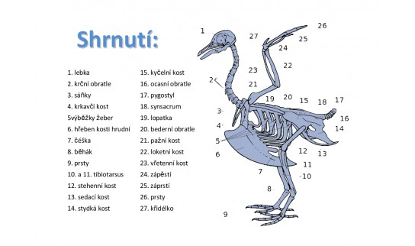
Kostra ptáků
Kostra ptáků je uzpůsobená létání
Duté kosti, přední končetiny přeměněny na křídla, běhají v podstatě po prstech

Slide 3
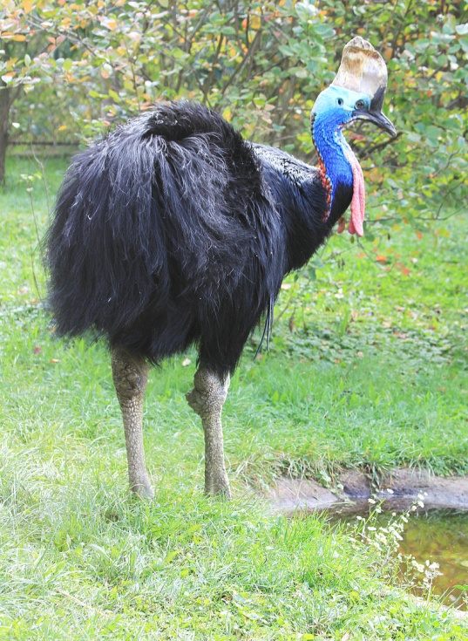
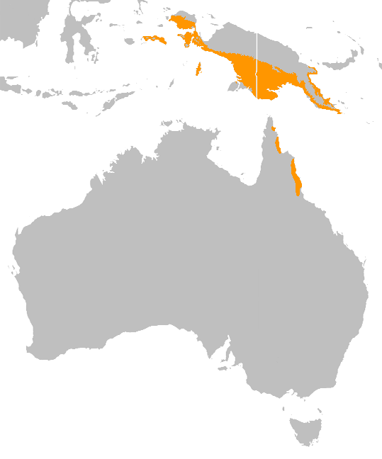
Ptáci: Běžci
Pštros dvouprstý (Afrika), nandu pampový (Jižní Amerika), kasuár přílbový (Austrálie, Nová Guinea), kivi jižní (Nový Zéland), tinamy (Latinská Amerika)
Kasuár přílbový (pražská ZOO), rozšíření

Slide 4
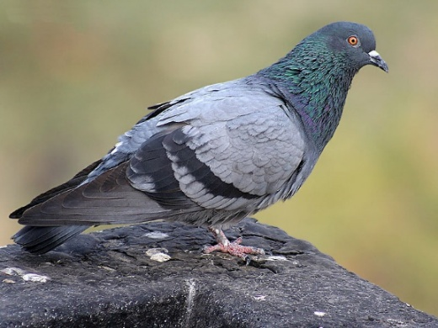
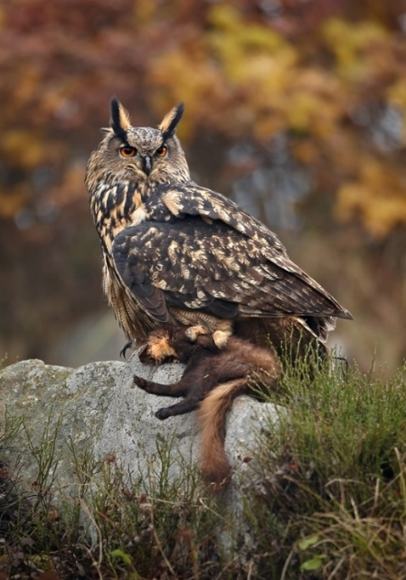
Ptáci ČR
Holub domácí (řád Měkkozobí, čeleď Holubovití) – domestikovaná forma holuba skalního
Výr velký (řád Sovy, čeleď Puštíkovití)

Slide 5
Ptáci - video
Orel mořský
http://www.ceskatelevize.cz/porady/10121011820-zive-srdce-evropy/208562210700121-zive-srdce-evropy-orel-morsky/
Rybák obecný
http://www.ceskatelevize.cz/porady/10121011820-zive-srdce-evropy/208562210700119-zive-srdce-evropy-rybak-obecny/
Tetřev hlušec
http://www.ceskatelevize.cz/porady/10121011820-zive-srdce-evropy/208562210700114-zive-srdce-evropy-tetrev-hlusec/
Koroptev polní
http://www.ceskatelevize.cz/porady/10121011820-zive-srdce-evropy/208562210700066-zive-srdce-evropy-koroptev-polni/

Slide 6
Ptáci - video
Sýček obecný
http://www.ceskatelevize.cz/porady/10121011820-zive-srdce-evropy/208562210700027-zive-srdce-evropy-sycek-obecny/
Sýc rousný
https://www.ceskatelevize.cz/porady/10121011820-zive-srdce-evropy/206562210700023-zive-srdce-evropy-syc-rousny/
Chřástal kropenatý
http://www.ceskatelevize.cz/porady/10121011820-zive-srdce-evropy/207562210700114-zive-srdce-evropy-chrastal-kropenaty/
Kos horský
https://www.ceskatelevize.cz/porady/10121011820-zive-srdce-evropy/208562210700071-zive-srdce-evropy-kos-horsky/

Slide 7
Ptáci - video
Holub doupňák
https://www.ceskatelevize.cz/porady/10121011820-zive-srdce-evropy/206562210700049-zive-srdce-evropy-holub-doupnak/
Kavka obecná
https://www.ceskatelevize.cz/porady/10121011820-zive-srdce-evropy/206562210700044-zive-srdce-evropy-kavka-obecna/
Severské husy
https://www.ceskatelevize.cz/porady/10121011820-zive-srdce-evropy/206562210700052-zive-srdce-evropy-severske-husy/
Havran polní
https://www.ceskatelevize.cz/porady/10121011820-zive-srdce-evropy/207562210700005-zive-srdce-evropy-havran-polni/

Slide 8
Obratlovci: Čelistnatci: Savci
Teplokrevní živočichové kojící svá mláďata
Pokryti jsou zpravidla srstí
Obvykle dělíme na vejcorodé a živorodé
Vejcorodí: Ptakopysk, ježura (obojí patří do jediného řádu ptakořitní)
Živorodé dále na vačnatce a placentály
Vačnatci: Klokan, koala, vačice, bandikut apod.
Placentálové: Většina savců

Slide 9
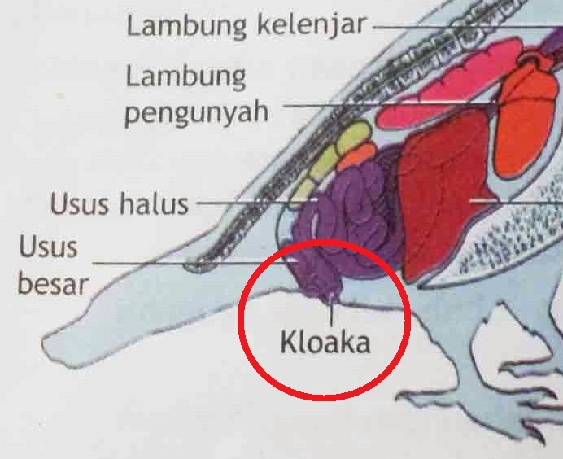
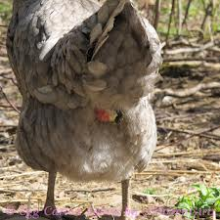
Kloaka
Kloaka: Rozšířená část konečníku, do které je vyústěna trávicí, vylučovací a často i rozmnožovací soustava
Výskyt: žraloci, dvojdyšné ryby, obojživelníci, plazi, ptáci a vejcorodí (ptakořitní) savci
Krátká kloaka u vačnatců a výjimečně u placentálů (např. bobři)

Slide 10
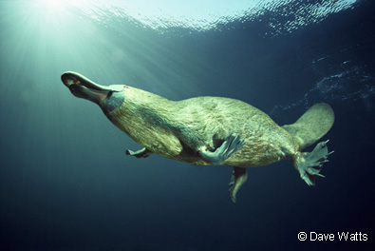
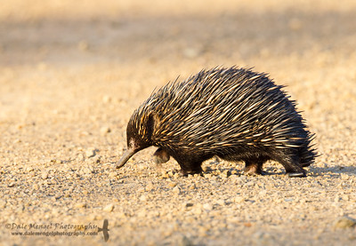
Vejcorodí savci
Ptakopysk podivný
Ježura australská

Slide 11
Vejcorodí savci: Zvláštnosti
Výskyt: Austrálie a Oceánie
Vlastnostmi jde o skupinu, která se podobá savcům a plazům, v menší míře ptákům
Pohlaví (samec, samice) je u ptakopyska určeno posledními 5 páry chromozomů
Ježury se geneticky podobají spíše ptákům než savcům

Slide 12
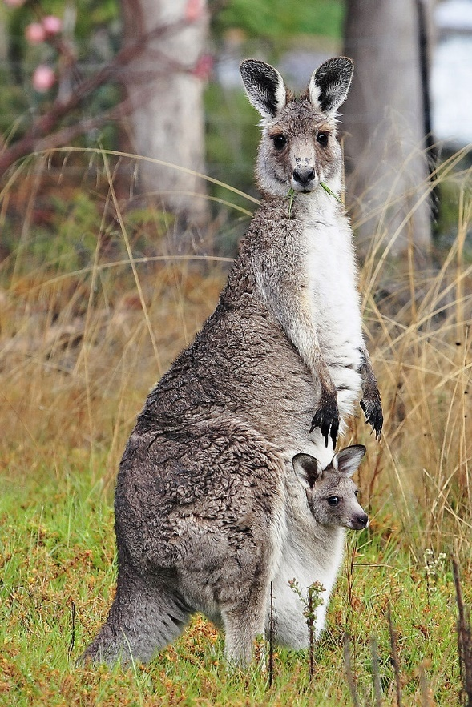
Vačnatci
Mláďata po narození rostou v břišním vaku
Výskyt: Austrálie a Oceánie + menší druhy se vyskytují na americkém kontinentu (Jižní Amerika, výjimečně Severní Amerika)
Samice klokana obrovského s mládětem v břišním vaku

Slide 13
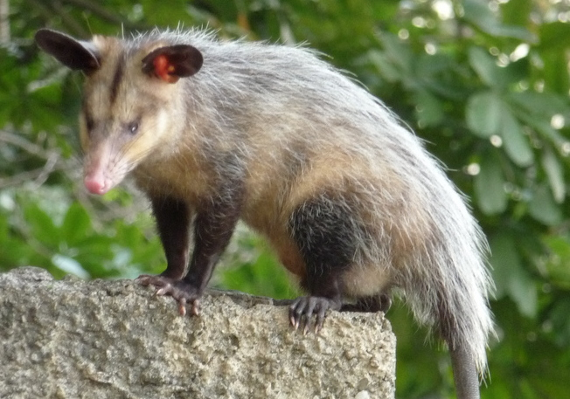
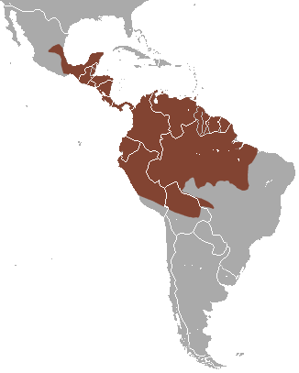
Vačnatci
Vačice opossum – 50 cm tělo + 40 cm ocas, od Mexika po Bolívii

Slide 14
Použité zdroje
Biologie v kostce, Fragment, Praha 2008
http://cs.wikipedia.org
http://en.wikipedia.org
http://pl.wikipedia.org
http://www.ceskatelevize.cz
Google Images

